Slide 1
OPETUSSUUNNITELMA, ARVIOINTI UUDISTUU
1.8.2020 alkaen voimassa luku 6 Oppilaan oppimisen ja osaamisen arviointi.

Slide 2
Arvioinnin tehtävät
Ohjata ja kannustaa opiskelua sekä kehittää oppilaiden itsearvioinnin taitoja (formatiivinen arviointi)
Määrittää, missä määrin oppilas on saavuttanut oppiaineille asetetut tavoitteet (summatiivinen arviointi)
Kouluissa oltava yhtenäiset arvioinnin periaatteet ja käytänteet, jotka ilmenevät arviointikulttuurista.

Slide 3
Arvioinnista
Oppilaille ja selvitettävä oppiaineiden tavoitteet ja arvioinnin periaatteet ikäkauden mukaisesti
- mitä on tarkoitus oppia ja miten suoriutumista arvioidaan.
Huoltajalle annetaan lukuvuoden aikana tietoa oppilaan edistymisestä, työskentelystä ja käyttäytymisestä.
Formatiivinen arviointi ei edellytä dokumentointia
Opettajan tulee dokumentoida arvioinnit niistä näytöistä, jotka vaikuttavat oppilaan summatiiviseen arviointiin.
Arviointi perustuu opetussuunnitelmassa asetettuihin tavoitteisiin.
Oppilaiden suorituksia ei verrata toisiinsa
Arviointi ei kohdistu oppilaan persoonaan, temperamenttiin tai muihin henk.koht. ominaisuuksiin.

Slide 4
Arviointi edellyttää yhteistyötä
Opettajien välillä
– arvioinnin johdonmukaisuus
Jos oppilasta samassa aineessa opettaa useampi, arviointi tehdään yhdessä
Kotien kanssa
Tarkoituksena selkiyttää huoltajille arvioinnin periaatteita ja käytänteitä
Arviointitiedon antaminen
Oppilaiden kanssa
- vuorovaikutus, osallisuuden mahdollistaminen, kannustaminen

Slide 5
Arviointi on monipuolista
Tarjottava mahdollisuus osoittaa oppimista ja osaamista eri tavoin
Vain yhden arviointimenetelmän avulla ei voida arvioida kaikkia oppiaineelle asetettuja tavoitteita
Työskentelyn arviointi
Osa oppiaineen arviointia
Perustuu oppiaineiden tavoitteiden sisältämiin työskentelytaitojen tavoitteisiin

Slide 6
Väliarviointi
Luokilla 1.-3. arviointikeskustelu ( loka-tammikuussa)
Formatiivista arviointia
Kirjaus wilmaan
Luokilla 4. -6. välitodistus, (paperinen, joulukuussa)
- numeroarviointi
Käyttäytyminen myös numeroin
Valinnaiset 5.-6.lk. ( 1 vvt, hyväksytty – hylätty)
Täydentävä kuvaileva sanallinen arviointi mahdollista liitteellä, vain HOJKS oppilaat tai ne, joiden äidinkieli muu kuin suomi.

Slide 7
Lukuvuosiarviointi
Luokilla 1.-2.
Sanallinen ( Asteikko ennallaan)
Merkitään myös hyväksytty/ hylätty
Käyttäytymisen arviointi sanallinen, annetaan liitteellä
Käyttäytymisen asteikko ennallaan, tavoitteita ja kriteerejä selkeytetty
Voidaan antaa täydentävää, kuvailevaa sanallista arviointia liitteellä HOJKS / S2 - oppilaille
Luokilla 3.-6.
Numeroarviointi
Valinnaiset 5.-6. lk. 1 vvt, hyväksytty – hylätty
Käyttäytyminen numeroin, tavoitteita ja kriteerejä selkeytetty
Voidaan antaa täydentävää, kuvailevaa sanallista arviointia liitteellä HOJKS / S2 -oppilaille

Slide 8
Käyttäytymisen arviointi
Tavoitteita ja kriteerejä selkeytetty
Sanallinen arviointi 1.-2. luokat
Numeroarviointi luokat 3.- 9.
Linkissä tavoitteet ja kriteerit
https://peda.net/opetussuunnitelma/ko2/pvo/otl/arviointi-uusi-2020/ka

Slide 9
Vuosiluokalta seuraavalle siirtyminen
Oppilas siirtyy seuraavalle vuosiluokalle
jos hän on saanut vuosiluokan oppimäärään sisältyvissä oppiaineissa vähintään välttäviä tietoja ja taitoja osoittavan numeron tai vastaavan sanallisen arvion.
Oppilas voi siirtyä seuraavalle vuosiluokalle
vaikka hänen vuosiluokan suorituksensa jossakin oppiaineessa olisi hylätty, jos arvioidaan, että hän kykenee selviytymään seuraavan vuosiluokan opinnoista hyväksytysti.
Oppilas voidaan jättää vuosiluokalle
jos hänen lukuvuotta koskeva suorituksensa yhdessä tai useammassa vuosiluokan oppimäärään kuuluvassa oppiaineessa on tukitoimista huolimatta hylätty.
Oppilas voidaan jättää vuosiluokalle
vaikka hänellä ei ole hylättyjä suorituksia, jos se katsotaan hänen yleisen koulumenestyksensä vuoksi tarkoituksenmukaiseksi. Oppilaalle ja hänen huoltajalleen tulee tällöin varata mahdollisuus tulla kuulluksi ennen päätöksen tekemistä.
Mikäli oppilaan koko vuosiluokan suoritus jossakin oppiaineessa on vaarassa tulla hylätyksi
asiasta keskusteltava hyvissä ajoin lukuvuoden aikana huoltajan ja oppilaan kanssa
sovittava toimenpiteistä oppimisen tukemiseksi. Keskustelu sekä sovitut toimenpiteet kirjataan.
Toimenpiteitä tulee seurata säännöllisesti.
Ennen luokalle jättämistä oppilaalle tulee varata mahdollisuus opetukseen osallistumatta osoittaa saavuttaneensa asianomaisessa oppiaineessa hyväksyttävät tiedot ja taidot erillisessä näytössä.
Erillisiä näyttöjä voidaan järjestää lukuvuoden aikana tai kesäkuussa lukuvuoden koulutyön päätyttyä.
Näyttöjä voi olla yksi tai useampia. Määrä ratkaistaan tapauskohtaisesti riippuen siitä, miten laajoista osa-alueista oppilaan on osoitettava osaamisensa.
Erillinen näyttö voi sisältää monipuolisesti erilaisia suullisia, kirjallisia ja muita suorituksia, joilla oppilas parhaiten kykenee osoittamaan osaamisensa.
Jos suoritusmahdollisuus annetaan lukuvuoden koulutyön päätyttyä, vuosiluokalle jättämisestä voidaan koulutyön päättyessä tehdä lukuvuositodistukseen ehdollinen päätös. Päätöksessä mainitaan ne vuosiluokan oppimäärän osa-alueet, joiden hyväksytty suorittaminen erillisessä näytössä on vuosiluokalta siirtymisen edellytys.

Slide 10
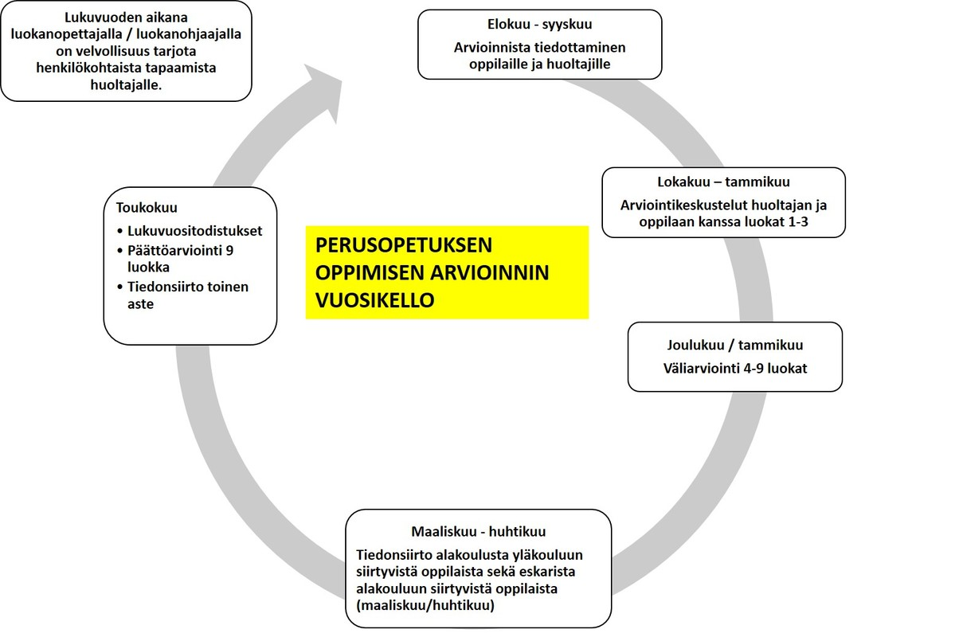
Arvioinnin vuosikello

